Slide 1


Název školy: ZŠ Štětí, Ostrovní 300
Autor: Mgr. Ilona Stieranková
Název materiálu: VY_32_INOVACE_CJ.5.A.18_vyjmenovana_slova
Název: Vyjmenovaná slova
Číslo operačního programu: CZ.1.07/1.4.00/21.1693
Název projektu: PRIMA ŠKOLA
Anotace: Materiál je určen pro žáky 5. ročníku, slouží k procvičování vyjmenovaných slov a jejich slov příbuzných.
Datum: 21. 01. 2013
Ročník: pátý
Vzdělávací oblast: Český jazyk a literární výchova

Slide 2
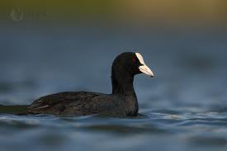
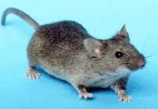
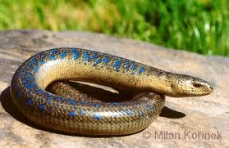
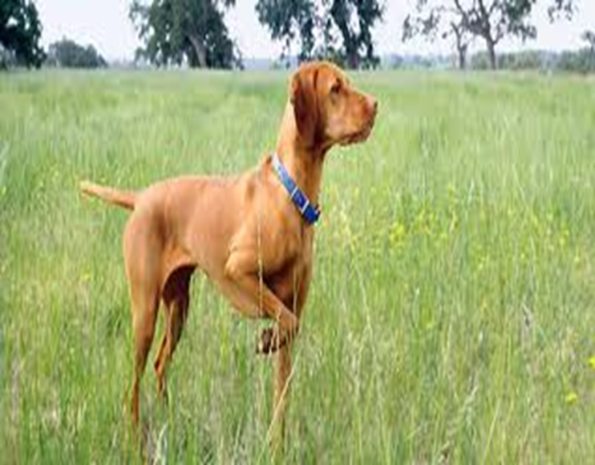
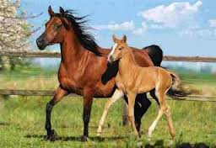
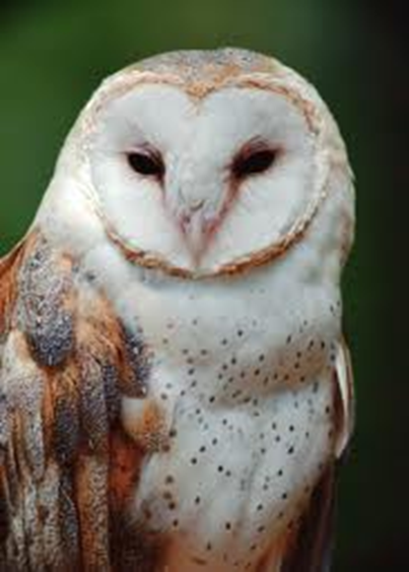
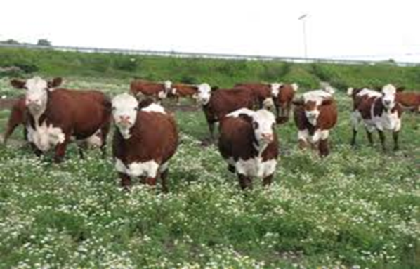
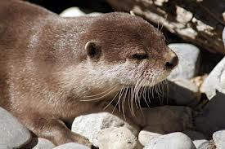
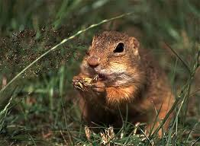
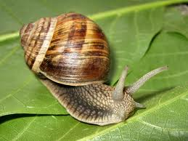
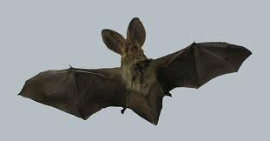
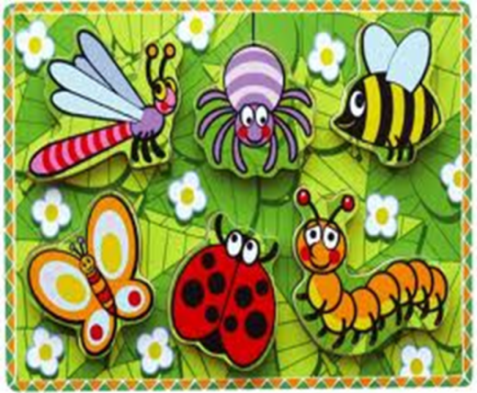
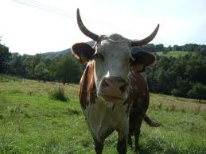
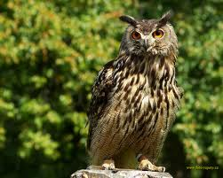
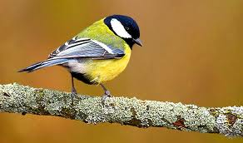
ZVÍŘATA NATVRDO

Slide 3
ZVÍŘATA NATVRDO
Býk, kobyla, dobytek,
pustili se do kytek,
myška a hmyz nespaly,
na hlemýždě čekali.

Slide 4
ZVÍŘATA NATVRDO
Netopýr, netopýr,
strašně moc se unavil,
pozoroval slepýše,
jestli něco nepíše.

Slide 5
ZVÍŘATA NATVRDO
Sýkora, sysel a sýček,
schovali se do kytiček,
vydra a výr nakonec
zazvonili na zvonec.

Slide 6
ZVÍŘATA NATVRDO
Vyžle mělo zlost,
vzteky spolklo kost.
A kachnička lyska
potichu si stýská.

Slide 7
ZVÍŘATA NATVRDO
Zdroje:
Sedláčková, H.; Vyjmenovaná slova hravě, Škola hrou
http://www.google.cz/imgres//www.priroda.cz
http://www.google.cz/imgres?hl=cs&client=firefox
http://www.google.cz/imgres?hl=cs&client=firefox

Slide 8
ZVÍŘATA NATVRDO
Metodika:
Pomocí tohoto materiálu s dětmi procvičujeme vyjmenovaná slova a jejich slova příbuzná.
V textu společně vyhledáváme vyjmenovaná slova a jejich slova příbuzná.
Část textu si žáci opíší do sešitů, vyjmenovaná slova a jejich slova příbuzná si barevně podtrhají.
Básničku se žáci můžou naučit zpaměti, tím si upevňují učivo o vyjmenovaných slovech a procvičují paměť.

